Slide 1
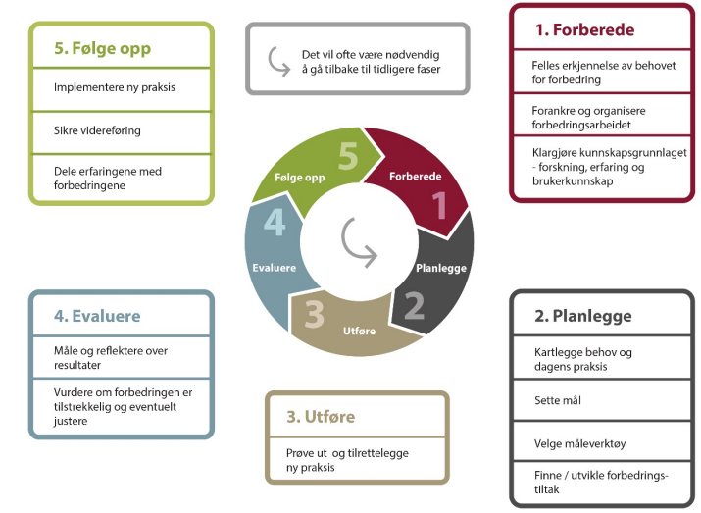
Verktøy for dokumentasjon av systematisk kvalitetsforbedring
Notes:
Modell for kvalitetsforbedring - Helsebiblioteket

Slide 2
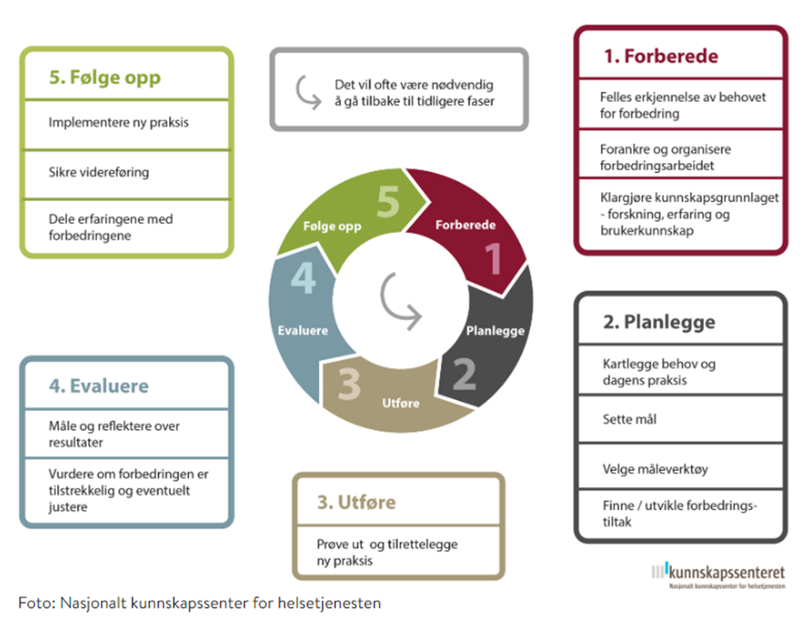
Felles erkjennelse av behovet for forbedring:
Klargjøre kunnskapsgrunnlaget:
Intervju
Spørreundersøkelser
Forskning
Kartlegginger
Arbeidsgruppe:
Forankre og organisere forbedringsarbeidet:
Interessentanalyse
Forankringsplan

Slide 3
Delmål | Tiltak | Ansvarlig | Tidsfrist
Felles erkjennelse
Forankre og organisere
Forskningskunnskap
Erfaringskunnskap
Brukerkunnskap
Hvordan fungerer …
Hvordan kan dagens …

Slide 4
Sette SMARTe mål og definere indikatorer:
Prosessmål:
Indikatorer:
Resultatmål:
Indikatorer:
Velge måleverktøy:
Prosessmål:
Resultatmål:
Kartlegge behov og dagens praksis:
Gjennomføre baseline målinger
Finne/utvikle og prioritere forbedringstiltak:

Slide 5
Delmål | Tiltak | Ansvarlig | Tidsfrist

Slide 6
Delmål | Tiltak | Ansvarlig | Tidsfrist
Utføre målinger

Slide 7
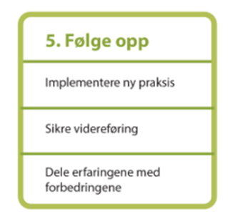
Delmål | Tiltak | Ansvarlig | Tidsfrist
Utføre målinger

Slide 8
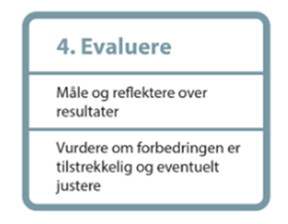
Delmål | Tiltak | Ansvarlig | Tidsfrist

Slide 9
Kilder og ressurser
Kvalitetsforbedring – Helsebiblioteket
Her kan du laste ned Forbedringsguiden - Itryggehender (itryggehender24-7.no)
Veikart for tjenesteinnovasjon – KS
Implementering av tiltak for barn og unges psykiske helse (implementere.no)
Innovasjonsguiden - Nytt, nyttig, nyttiggjort – KS
Notes:
Kvalitetsforbedring – Helsebiblioteket – se verktøy for kartlegging

